Slide 1
PROJET UNIX
SAMBA(SMB Protocol)
Groupe 2:
Mohamed salem abdel wedoud c24809
MOHAMED SALEM EL MAALOUM C24903
Presenté a:
DR Ahmed Mohamed lemine Mamoune
2024-2025

Slide 2
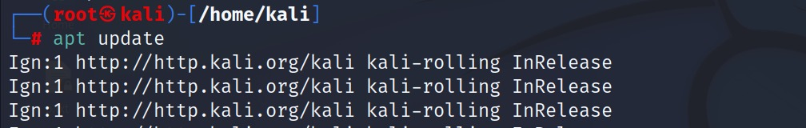
Introduction
SAMBA: est un logiciel libre qui permet le partage de fichiers , d’imprimantes et d’autres ressources entre des ordinateurs fonctionnant sous des systems d’exploitation différents , principalement Lunix/Unix et Windows . Samba utilise le protocole SMB (Server Message Block) qui est natif sur windows
Nous utilisons:
  Windows 11
  kali-lunix-2022.1
Mise a jour du systeme :

Slide 3
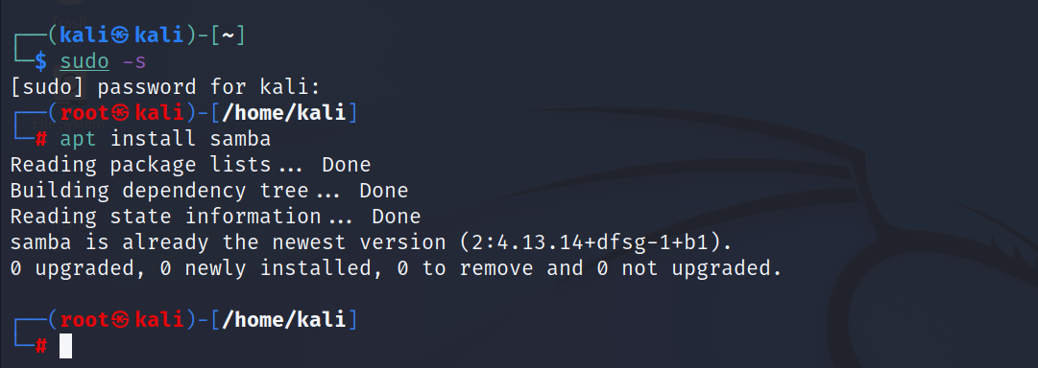
Installation :
$ sudo apt install samba : C’est la commande de l’installation du Samba .

Slide 4

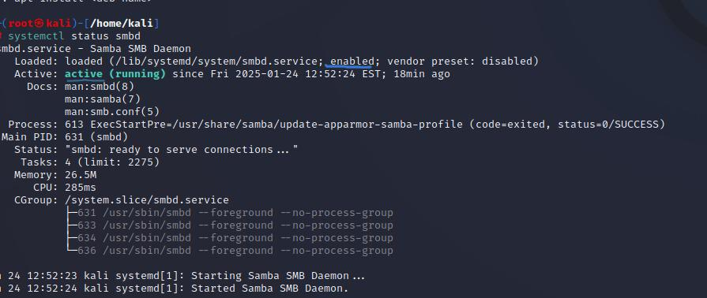
Demarrer le service smbd (Service Message Block Daemon ) :
Activer au demarrage : pour que le service demarre automatiquement apres un redemarrage
Verifier le status du service :

Slide 5
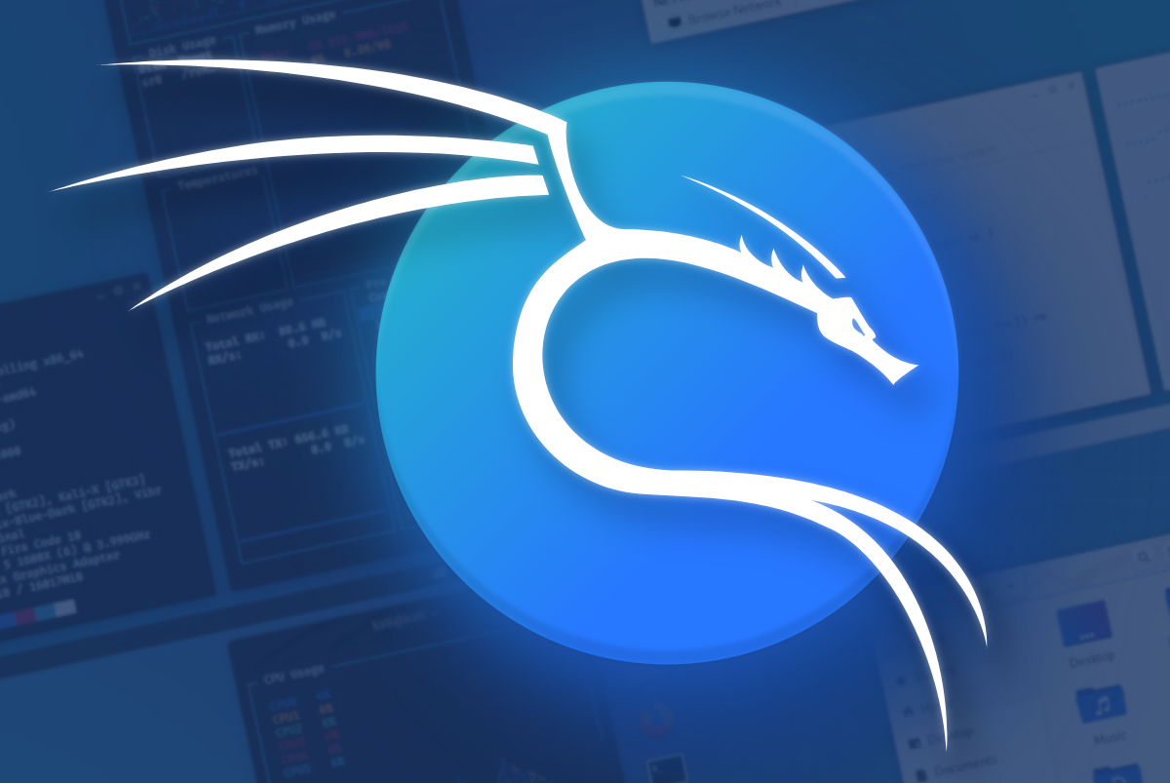
Connection de deux machine sur la meme reseau
Assures que les deux machines utilisent la meme plage d’adresse IP et le meme masque de sous-réseau.
Utilisée “ping” pour tester la connectivité entre les deux machines .

Slide 6
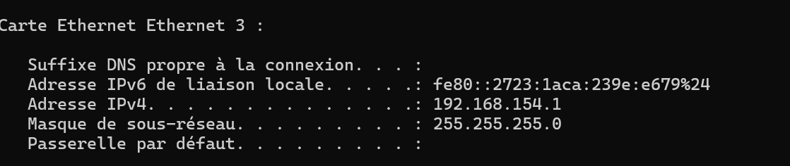
Assures que les deux machines utilisent la meme plage d’adresse IP et le meme masque de sous-réseau
Pour utiliser la même plage d'adresses IP et le même masque de sous-réseau entre machine hôte Windows et machine virtuelle kali-linux , suivez ces étapes :
Obtenez l'adresse IP de votre machine Windows :
- Ouvrez l'invite de commande (cmd) sur votre machine Windows.
- Tapez ipconfig et notez l'adresse IPv4 de la carte réseau que vous utilisez.

Slide 7
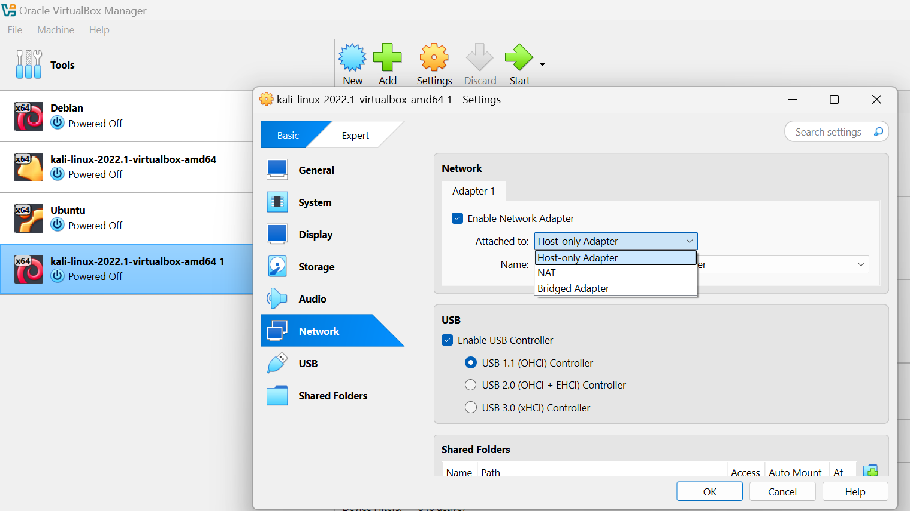
Configurez l'interface réseau de votre machine virtuelle kali-lunix :
- Ouvrez les paramètres réseau de votre machine virtuelle
- Configurez l'interface réseau en Host-Only Adapter ou Bridged Adapter

Slide 8

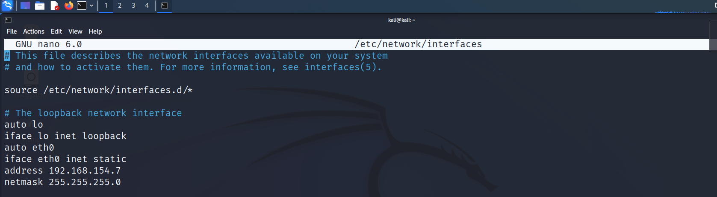
- Entrez une adresse IP dans la même plage que votre machine Windows, mais
assurez-vous qu'elle est unique. Par exemple, si votre machine Windows a l'adresse 192.168.154.1, vous pouvez attribuer 192.168.154.7 à votre machine virtuelle kali-lunix .

Slide 9
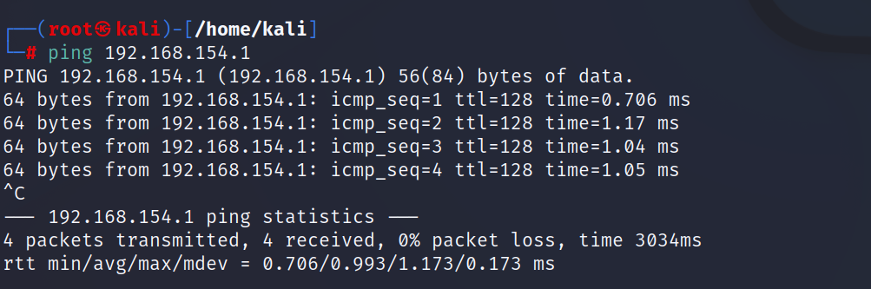
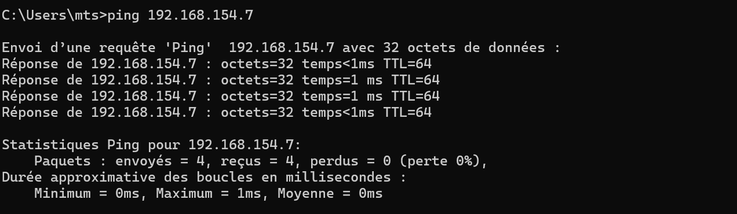
Utilisée “ping” pour tester la connectivité entre les deux machines
- Sur votre machine virtuelle Kali-linux, ouvrez un terminal.
- Utilisez la commande ping pour tester la connectivité avec l'adresse IP de votre machine Windows. Et meme chose pour votre machine windows

Slide 10
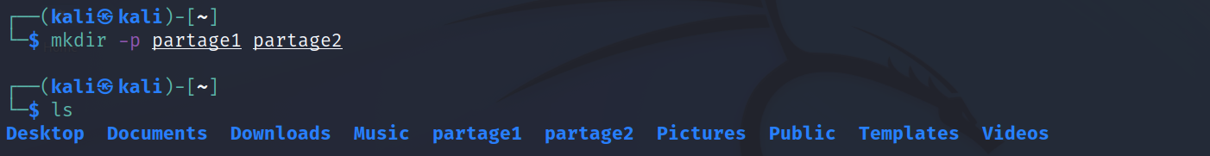
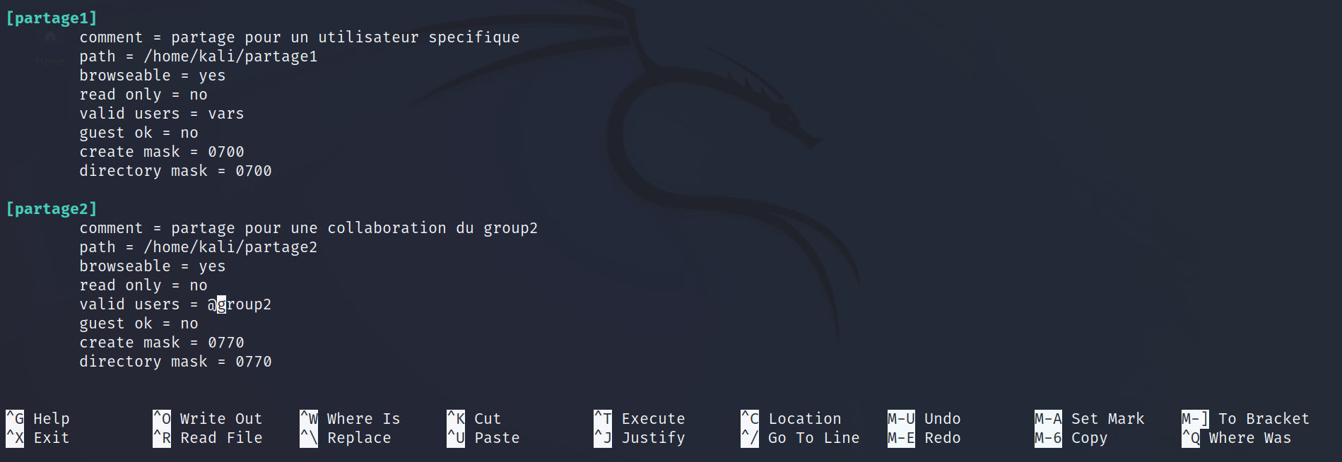
Partage de fichiers
Creation de repertoires de partage :
Configurer le partage de fichiers:
Ouvrez le fichier de configuration de samba pour le modifier:
$ sudo nano /etc/samba/smb.conf

Slide 11
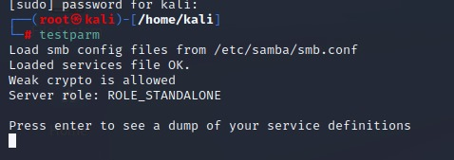
Verifier la configuration des fichiers de partage Par la commande testparm :
La configuration est acceptable si la commande testparm affiche
(Loaded services file OK.)

Slide 12
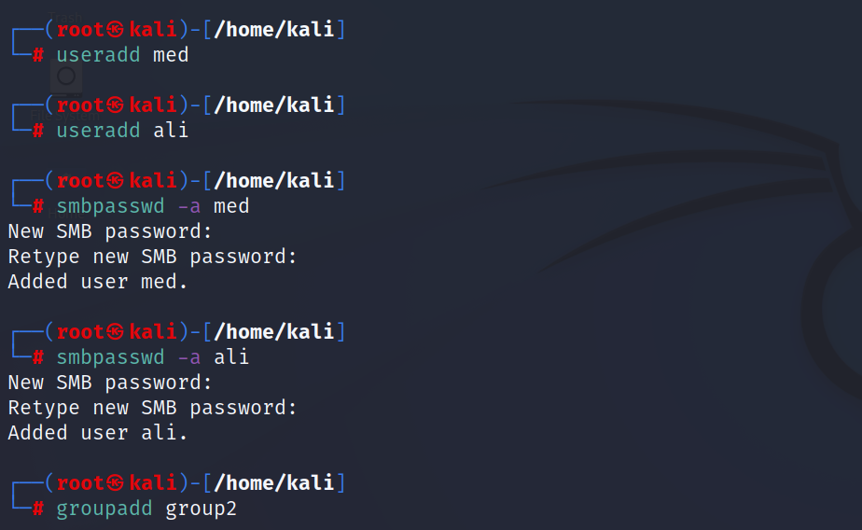
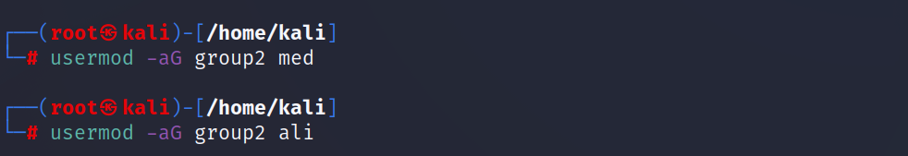
Création des utilisateurs samba et des groups :
$ sudo useradd nom_utilisateur
$ sudo smbpasswd –a nom_utilisateur
$ sudo groupadd nom_groupe
$ sudo usermod –aG nom_groupe nom_utilisateur
Redemarer le service samba:
$ sudo systemctl restart smbd

Slide 13
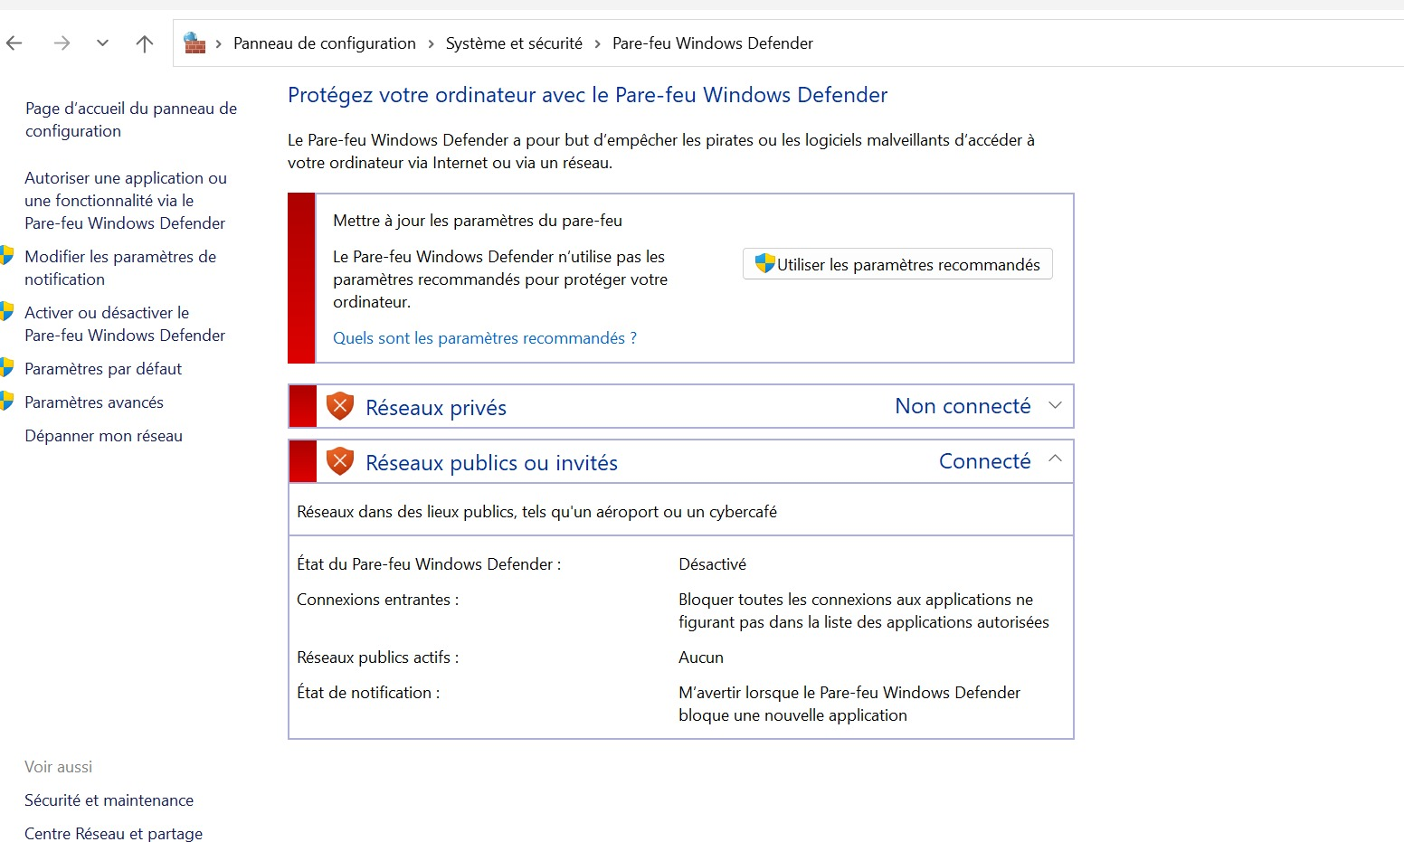
Desactiver le Pare-feu (firewall) de windows : Pour que le systeme de securite de windows n’empeche pas le partage entre les deux machines (on peut aussi ignorer cette etape par la permission de partage smb au niveau du Pare-feu de windows ).

Slide 14
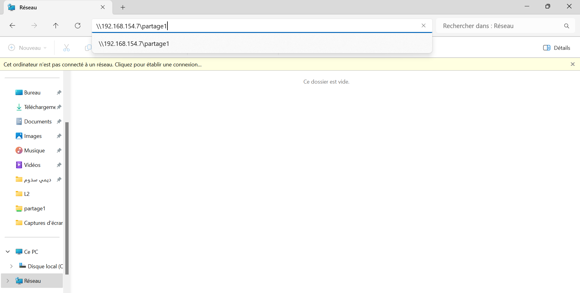
Connection sur le réseau du partage :

Slide 15
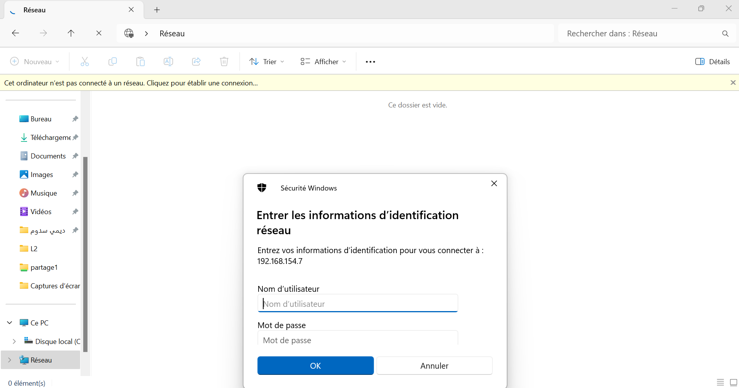
- Saisir des informations de l’utilisateur :

Slide 16
Les etapes en conclusion :
1-Mise a jour du system lunix
2-Installation du SAMBA
3-Activation du service smbd
4-Connectivite des machines
5-Creation des fichiers de partage
6-Configuration de Samba
7-Redemarrer le service Samba
8-Configuration des utilisateurs
9-Verification du pare-feu
10-Connection depuis une autre machine-client (windows)

Slide 17
En conclusion , Samba est plus adapté aux environnements mixtes avec une forte présence Windows, tandis que NFS est idéal pour les environnements Unix/Linux purs où la performance et la simplicité sont prioritaires.

